Slide 1
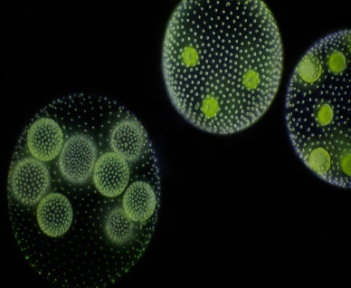
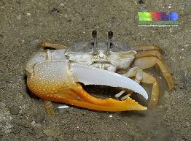
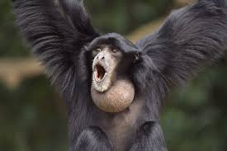
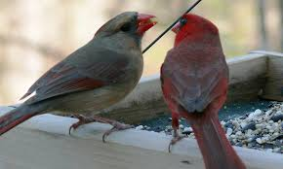
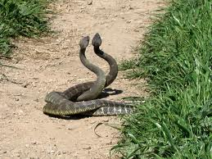
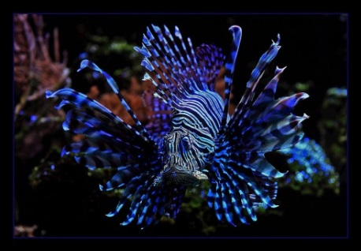
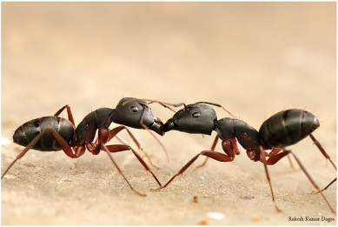
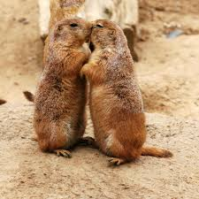
Komunikace mezi zvířaty
Vytvořila: Mgr. Kateřina Janotová, Ph.D
www.zivaveda.ivb.cz
CZ.1.07/2.3.00/35.0026 Věda všemi smysly
Notes:
Komunikace je nezbytným prvkem života všech živočichů počínaje těmi jednobuněčnými. Zahrnuje celou škálu sdělení od prostého „Jsem tady“ nebo „toto je moje území“ přes varování před predátorem či nebezpečím, až po konejšení a uklidňování mláďat.
Komunikace mezi živočichy je mnohdy velmi sofistikovaná a vzbuzuje v pozorovateli údiv, nebo přinejmenším zvědavost. Pro příklad nemusíme chodit ani nijak daleko. Každý chovatel jistě potvrdí, že komunikační schopnosti jeho zvířecího miláčka jsou obrovské. Pojďme se dozvědět něco o způsobech komunikace, její evoluci a o čem všem si zvířata „povídají“.
http://en.wikipedia.org/wiki/File:Mikrofoto.de-volvox-4.jpg
http://www.flickr.com/photos/wildsingapore/3551578770/
http://en.wikipedia.org/wiki/File:Suneko_-_shout_(by).jpg
http://en.wikipedia.org/wiki/File:Northern_Cardinal_Pair-27527.jpg
http://en.wikipedia.org/wiki/File:Rattlesnake_Dance_01.jpg
http://www.fotocommunity.de/pc/pc/display/16453722 (Lothar Ortmann)
http://en.wikipedia.org/wiki/File:Black-ants.jpg
http://commons.wikimedia.org/wiki/File:Kissing_Prairie_dog_edit_3.jpg

Slide 2
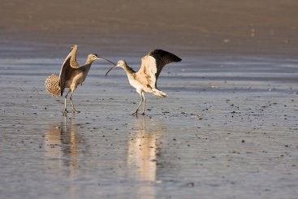
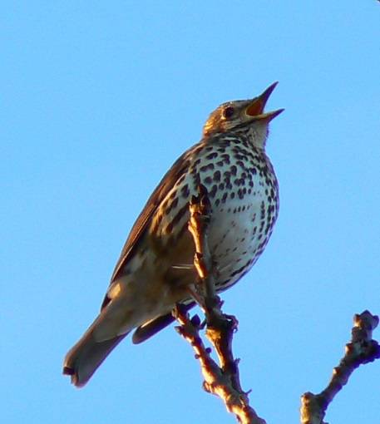
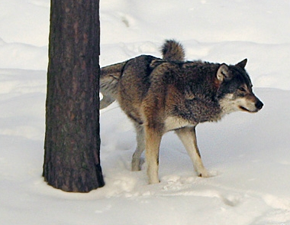
Komunikace je když…
komunikace = výměna informací
informace = signál
Notes:
Za komunikaci považujeme proces, kdy dochází mezi dvěma (nebo více) jedinci k výměně informací. Těmto informacím říkáme v zoologii signály. Signálem tedy je např. varovný výkřik, který upozorňuje ostatní jedince na přítomnost predátora nebo namlouvací tanec, který má za cíl přilákat samice a umožňuje samci předvést se jim v tom nejlepší světle.
http://www.geograph.org.uk/photo/682555
http://commons.wikimedia.org/wiki/File:Long-billed_Curlews_courting.jpg
http://commons.wikimedia.org/wiki/File:Lobo_marcando_su_territorio-2.jpg

Slide 3
Komunikace je když…
Komunikace je projev (chování, zbarvení atd.) jedince vnímaný druhým jedincem, u kterého vyvolává odpověď. Tato odpověď přináší prospěch buď jedné nebo oběma komunikujícím stranám.
(Wilson 1975)
zpracování a reakce na odpověď
zpracování signálu
zpráva
odpověď
Zoosémantika = věda zabývající se signály živočichů a jejich evolucí
Notes:
Na základě informací (signálů) se jedinec rozhoduje, jak bude reagovat. Z toho vychází i definice komunikace Edwarda O. Wilsona (1975), který komunikaci mezi zvířaty definoval jako chování nebo vlastnost jednoho jedince, která je vnímaná druhým jedincem a vyvolává u něj behaviorální či fyziologickou odpověď, jinými slovy mění jeho chování či fyziologii (př. změna hladin hormonů). Tato odpověď přináší prospěch buď jedné, nebo oběma komunikujícím stranám.
Zoosémantika – někdy užívaný termín označující vědu, která se zabývá signály živočichů a jejich evolucí.

Slide 4
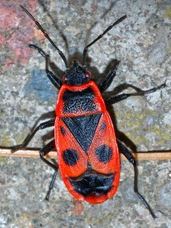
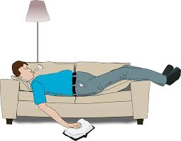
Co je a co není signál?
signál X vodítko
X
CO₂
ruměnice; výrazné zbarvení upozorňuje predátora na jedovatost kořisti a slouží k jeho odrazení
komár vyhledává hostitele podle gradientu CO₂
Notes:
Ne všechny informace, které mohou živočichové o druhém jedinci zjistit, můžeme nazývat signály. Každý jedinec o sobě prozrazuje řadu informací, aniž by to byl jeho záměr. Takovým informacím, které druzí živočichové využívají a mění podle nich své chování, můžeme říkat vodítko. Vodítko se liší od signálu především tím, že neslouží signalizujícímu jedinci ke komunikačním účelům. Od toho se odvíjí i definice signálu, která říká, že signál se v evoluci vyvinul pro daný komunikační účel a funguje tak proto, že i odpověď na straně příjemce se vyvíjela.
Podívejme se na tři příklady.
Při dýchání obratlovců vzniká CO₂. Někteří vnější parazité např. komár se naučili tohoto jevu využívat a podle zvýšeného množství CO₂ ve vzduchu jsou schopni najít svého hostitele. Bylo by jistě scestné myslet si, že vylučování CO₂ vzniklo v evoluci proto, aby živočichové komáry přilákali. Komáři pouze využívají tuto vlastnost obratlovců jako vodítko. Vodítko můžeme od signálu často odlišit právě podle toho, že zvířeti, které tuto informaci vysílá, nepřináší žádný užitek nebo mu dokonce škodí a je tedy jasné, že se v evoluci nemohlo pro danou komunikační funkci vyvinout.
http://en.wikipedia.org/wiki/File:Pyrrhocoris_apterus_(aka).jpg
http://www.webweaver.nu/clipart/summer.shtml
http://all-free-download.com/free-vector/vector-clip-art/addon_sleeping_clip_art_23164.html

Slide 5
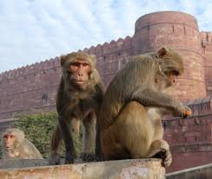
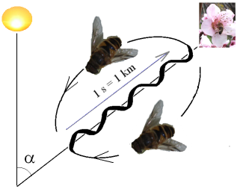
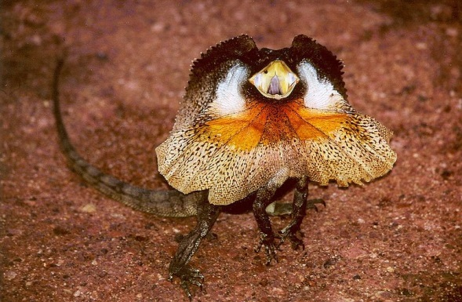
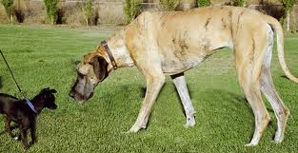
Co je a co není signál?
signál X vodítko
včela tancem ukazuje polohu a vzdálenost zdroje potravy ostatním
Makak rhesus; Dej mi taky!
X
agama; opticky zvětšuje svou velikost roztažením límce - hrozba
velký x malý
Notes:
Vidí-li zvíře jiného jedince konzumujícího potravu, může z toho usoudit, že někde nablízku je její zdroj, případně se jí může pokusit druhému ukrást. Nemůžeme ale tvrdit, že by „krmení se“, nebo lépe potravní chování samo o sobě bylo užíváno jako signál ostatním o tom, že byla nalezena potrava. Mnohdy by si tuto informaci šťastný nálezce rád nechal pro sebe. V tomto případě jde o vodítko. U některých živočichů se ale chování, kterým signalizující jedinec upozorňuje ostatní na zdroj potravy, vyvinulo např. včely nebo mravenci. Zde jde již o signál, protože je splněna podmínka jeho evoluce.
Jako další příklad může posloužit velikost těla, která sama o sobě často napovídá o kompetičních schopnostech jedince a může odradit menšího soka od útoku. Rozhodně se ale nevyvinula v evoluci pro tuto signalizační funkci, je výsledkem genetických faktorů, věku, množství dostupné potravy atd. Opět je v tomto případě pouze vodítkem. Jiná situace ale nastává, když zvíře aktivně svoji velikost prezentuje jako součást hrozícího chování, jak můžeme vidět u různých skupin od ryb, přes ještěry až po šelmy. Šelmy ježí srst, ryby roztahují ploutve a skřele, případně se nafukují. U některých ještěrů se dokonce vyvinuly různé límce, hřebeny apod., které hrozící jedinec roztahuje ve snaze vypadat větší. Toto chování už signálem nazvat můžeme, protože se vyvinulo pro daný komunikační účel (hrozbu).
http://en.wikipedia.org/wiki/File:Bee_dance.png
http://en.wikipedia.org/wiki/File:Macaque_India_4.jpg
http://pl.wikipedia.org/wiki/Plik:Chlamydosaurus_kingii.jpg
http://en.wikipedia.org/wiki/File:Big_and_little_dog.jpg

Slide 6
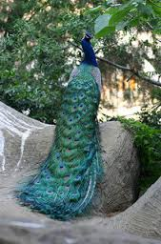
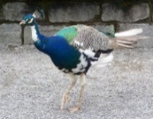
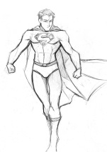
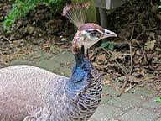
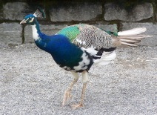
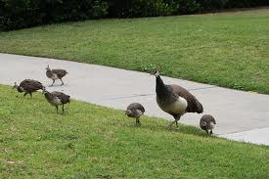
Evoluce signálu
projev nebo vlastnost jedince je spojena s nějakou informací o něm
příjemce je schopen tento projev detekovat a spojit si ho s danou informací (dekodovat)
informace zvyšuje fitness příjemce (např. životaschopnější mláďata) = informace slouží jako vodítko
Notes:
Jak signál vzniká? Představme si například situaci, kdy se samici nějakého druhu, třeba páva, zalíbí pestře zbarvené peří a délka ocasních per samců. Pokud je tato vlastnost samce spojena s jeho kondicí (nemocní či slabí pávi si nemohou dovolit do tvorby krásného a výrazně zbarveného ocasu investovat), je pro samici výhodné, když se při výběru rozmnožovacího partnera krásou a pestrostí jeho ocasních krovek řídí. Takový výběr jí zajistí kvalitního partnera, jehož potomci budou s vyšší pravděpodobností také „kvalitní“ nebo třeba životaschopnější. U druhů, kde se o mláďata stará i samec, mohou do samičího výběru vstupovat i vlastnosti ukazující na to, že samec bude dobrým otcem. V tuto chvíli používá samice paví ocas jako vodítko.
http://www.flickr.com/photos/ideonexus/3579973378/
http://www.flickr.com/photos/ellenm1/7283754432/
http://pixabay.com/cs/p%C3%A1v-pt%C3%A1k-pe%C5%99%C3%AD-barvit%C3%BD-181256/
http://www.flickr.com/photos/31706416@N00/5830558688/
http://kale218.deviantart.com/art/Superman-150278706
http://obviouslycloe.deviantart.com/art/Carl-Sagan-paper-doll-254451205

Slide 7
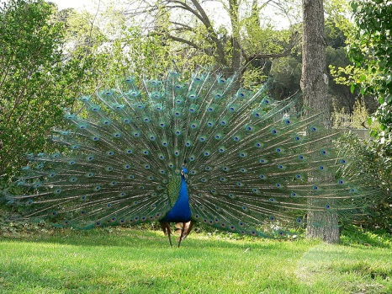
Evoluce signálu
odpověď příjemce zvyšuje fitness nositele dané vlastnosti (např. je více atraktivní pro samice=zanechá více potomků)
z vodítka se vyvíjí signál
<
Notes:
Pro samce je výhodné, když si ho jako rozmnožovacího partnera vybere co nejvíce samic. K tomu se ale samice musí přesvědčit, že jeho kvalita je vyšší než kvalita ostatních samců. Protože krása pavího ocasu nejlépe vynikne, když jedinec roztáhne ocasní pera, budou mít výhodu ti samci, kteří ve správný okamžik, tedy je-li samice nablízku a kouká se, ocasní krovky roztáhnou. Úspěšný samec zanechá v populaci více potomků, jeho geny a vlastnosti se tedy budou v populaci šířit. S tím bude postupně narůstat i počet samců, kteří mají schopnost přesvědčit samici o své atraktivitě předvedením svých ocasních krovek. Po mnoha a mnoha generacích, kdy působí tento přírodní výběr (v tomto kontextu pohlavní výběr), dojde k tomu, že roztažení ocasních per bude sloužit jiné, než původní funkci (řekněme, že původně sloužilo čistě k provětrání pera, tedy péči o ně). Tato funkce už bude komunikační a vodítko se stane signálem.
http://commons.wikimedia.org/wiki/File:Pavo_Real.JPG
http://www.flickr.com/photos/guppiecat/5129905473/

Slide 8
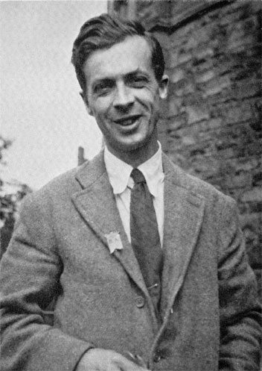
Evoluce signálu
Ritualizace (Huxley 1914)
Signál vzniká fylogenetickou přeměnou původní biologické funkce chování ve funkci komunikační.
sir Julian Huxley
Zlepšení komunikační funkce
opakování prvků
přehnané pohyby
zjednodušení
stereotypizace
tok rybáka dlouhoocasého
D. Franck, Etologie
Notes:
Z výše uvedeného vyplývá, že živočišné signály v drtivé většině vznikly z vlastností nebo prvků chování, které původně s komunikací vůbec nesouvisely. Typickým příkladem mohou být namlouvací tance ptáků např. kachen. Původ těchto signálů odhalil Julian Huxley (1914), který si všiml nápadné podobnosti jednotlivých prvků tance s komfortním (čištění a úprava peří apod.) nebo hnízdním chováním kachen. Mimo jiné si všiml i toho, že jednotlivé prvky namlouvacího tance jsou prováděny vždy stejně, ve stejné sekvenci za sebou a že podoba tance je druhově specifická. To znamená, že každý druh má svou vlastní podobu tance a že všichni samci daného druhu „tančí“ stejně. Tento proces vzniku signálu jeho odklonem od původní funkce k funkci komunikační nazval Huxley ritualizace.
V procesu vzniku signálu se často mění podoba původních behaviorálních prvků, což vede ke zvýšení nápadnosti daného chování a tedy ke zlepšení jeho komunikační funkce. Pojem ritualizace zahrnuje i všechny tyto změny. Způsoby, kterým může být jednoznačnost a rozpoznatelnost signálu zvýšena jsou:
Jednotlivé části nebo celý signál (např. namlouvací tanec) může být opakován.
Chování je předváděné v přehnané formě.
Chování je zjednodušené př. snížení počtu komponent
Chování je stereotypizováno
Franck D., Etologie 1996 Karolinum, Praha, 2. vydání, str. 192-193
http://en.wikipedia.org/wiki/File:Hux-Oxon-72.jpg

Slide 9
Typy komunikace
Vizuální (optická)
Zvuková (akustická)
Dotyková (taktilní)
Pachová (chemická)
Vibrační
Elektrická
Autokomunikace (echolokace netopýrů, delfínů..)

Slide 10
Výhody a nevýhody různých typů signálů
Typ signálu | Výhody | Nevýhody
Vizuální | rychlá, může využívat i permanentní struktury (zbarvení, parohy) | jen za světla, ne přes terénní překážky, trvá jen po dobu kdy jedinec signalizuje, nebezpečí predace
Zvuková | rychlá, funguje i v noci, méně omezena překážkami v terénu | rušení hlukem př. větru, trvá jen po dobu kdy jedinec signalizuje, nebezpečí predace
Dotyková | rychlá, funguje i v noci | jen při přímém kontaktu, nižší informační obsah
Pachová | funguje i v noci a přes překážky, značka trvá i v nepřítomnosti signalizujícího jedince, nízké riziko predace | pomalé šíření, pokud je signál trvanlivý, nemusí již být aktuální
Vibrační | rychlá, funguje i v noci, neomezena překážkami v terénu | nebezpečí predace, trvá jen po dobu kdy jedinec signalizuje
Elektrická | podobně jako zvuková, jen má menší dosah
Notes:
To jaký typ komunikace bude určitý druh využívat závisí jednak na jeho genetických predispozicích (živočichové se špatně vyvinutým zrakem, nebudou pravděpodobně spoléhat na vizuální komunikaci) i ekologii (živočichové žijící ve tmě zvolí pravděpodobně jiný typ komunikace než vizuální).

Slide 11
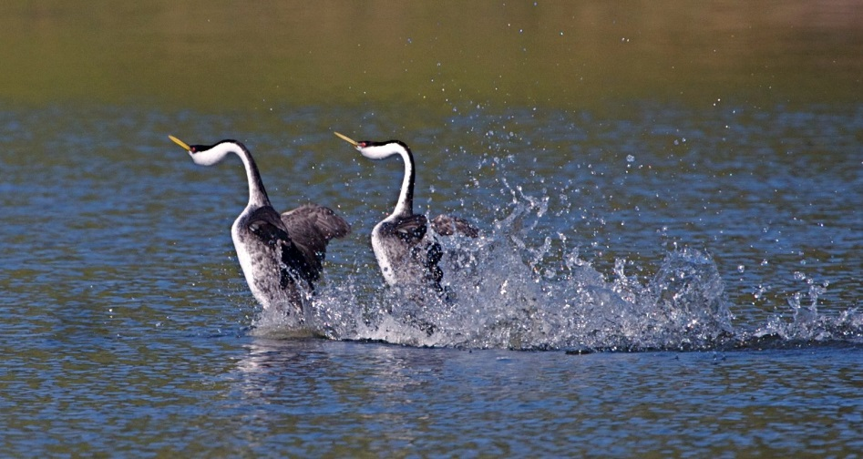
O čem si zvířata „povídají“
Rozmnožování
námluvy
nalezení rozmnožovacího partnera
námluvy
koordinace páření
Teritoriální chování a konflikty
značení a obhajování teritoria
prezentace kompetičních schopností
Identifikace
druhově specifické signály
rozpoznání příbuzných či členů kolonie
individuální rozpoznávání
Notes:
Nalezení rozmnožovacího partnera – například atraktanty (feromony lákající příslušníky druhého pohlaví), zvukové signály ptáků či žab
Namlouvací tance – známé hlavně u ptáků, tok-často probíhá skupinově na jednom místě (tokaništi)
Koordinace páření je důležitá zejména u živočichů s vnějším oplozením např. ryby. Samice ryb produkují v době kladení jiker feromony, díky nimž samec může správně načasovat vypouštění svých pohlavních buněk.
Koordinace páření zahrnuje i vyladění jedince na proces rozmnožování. V tomto případě vyvolávají signály změnu nejen behaviorální, ale i fyziologickou. Typickým příkladem jsou feromony samců myší, které urychlují nástup fertilní periody u samic a zároveň ji i prodlužují. Při výměně teritoriálního samce, který často zabíjí všechna mláďata, která nejsou jeho, dochází často u již březích samic k samovolnému potratu tzv. efekt Bruceové). Roli pro vyladění organismu jak samců tak samic hrají i již zmíněné namlouvací tance.
Značení teritoria je energeticky nákladnou činností. Nejčastěji je zprostředkováno pachovými nebo zvukovými signály, někdy i signály vizuálními.
Kompetiční schopnosti jedince jsou prezentovány různou formou. Prezentace těchto schopností je široce rozšířená a dobře propracovaná. U řady druhů nedojde díky vzájemné ukázce sil vůbec k souboji, nebo souboje probíhají ritualizovanou formou. Soupeřící jedinci se tak mohou vyhnout vážnému zranění, což je pro ně vysoce přínosné.
Druhově specifické signály jsou důležité především v kontextu rozmnožování. Mají omezit možnost mezidruhového páření, které je pro živočichy většinou nevýhodné, protože kříženci mohou mít sníženou životaschopnost nebo mohou být neplodní. Tyto signály jsou proto často součástí sexuálních atraktantů nebo namlouvacích signálů.
Identifikace – probíhá asi nejčastěji díky chemickým signálům. Uplatňují se i signály zvukové nebo vizuální. Řada živočichů je schopna rozlišit i jednotlivé jedince.
http://www.flickr.com/photos/teddyllovet/4366805829/

Slide 12
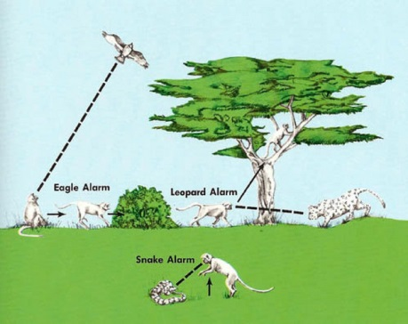
O čem si zvířata „povídají“
Koordinace pohybu
kočkodan – výstražné signály a odpověď na ně
přesuny, tahy ptáků
lov kořisti, oznámení zdroje potravy
Výstražné signály
Sociální signály
stabilita sociální jednotky
komunikace rodičů a mláďat
Notes:
Koordinace pohybu - Zvukové signály jsou poměrně důležité i při orientaci živočichů při přesunech, tazích či lovu kořisti. Například včely používají vizuální signály (včelí tance) pro sdělení polohy a vzdálenosti zdroje potravy ostatním členům kolonie. Ptáci se informují o své pozici při tazích apod.
Výstražné signály – slouží jednak k varování ostatních jedinců před nebezpečím či predátorem, ale mohou být i ukázkou kondice jedince, protože predátoři si většinou vybírají jako kořist slabší kusy. Někteří živočichové mají pro každého predátora specifický výstražný signál např. kočkodani používají jiný signál pro hada, orla a levharta – odpověď na signál se samozřejmě liší viz obrázek.
Sociální signály – zde se ve velké míře uplatňují signály dotykové, které slouží k uklidnění jedinců (např. mláďat), udržování soudržnosti sociální jednotky apod.
http://www.nature.com/scitable/knowledge/library/an-introduction-to-animal-communication-23648715

Slide 13
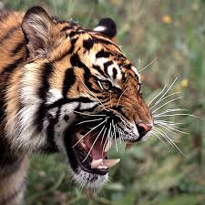
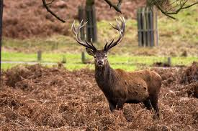
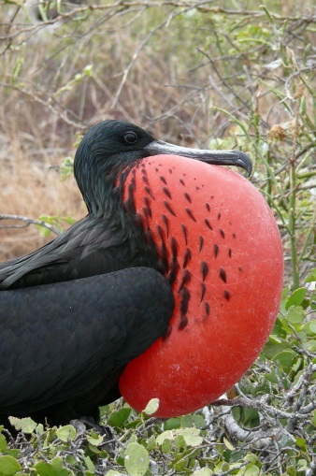
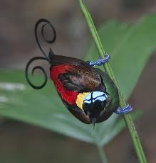
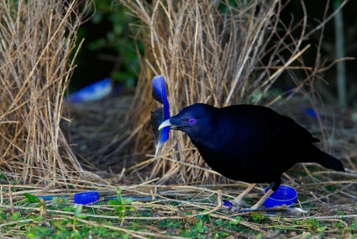
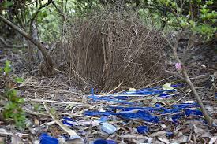
Vizuální komunikace
velmi rozšířená – především hlavonožci, členovci, obratlovci
Vizuální signály
tygr
jelen
fregatka
rajka holohlavá
krab (Ocypode)
lemčík hevábný a jeho loubí
Notes:
Vizuální signály jsou využívány k přenosu všech možných informací, ze všech oblastí živočišné komunikace od rozpoznávání mezi jedinci, přes rozmnožování, péči o potomstvo, obranu teritoria až po sdělení polohy potravy.
Zvířata využívají při vizuální komunikaci řadu prvků, mezi něž patří nejen chování (hrozba, namlouvací tance apod.), ale i různé ornamenty, zbarvení a specifické části těla (např. parohy). Mnoho živočichů vytváří signály i s využitím dalších prostředků např. předmětů z jejich okolí. Samci lemčíků staví loubí, která slouží k přilákání samice. Samice si vybírají samce podle kvality a estetického vzhledu jím postaveného loubí. Někteří krabi (Ocypode) si staví před vchodem do svých podzemních úkrytů pyramidy z písku. Čím je pyramida vyšší, tím více potenciálních konkurentů odradí. Zároveň přiláká více samic.
http://commons.wikimedia.org/wiki/File:Red_Deer_Stag.jpg
http://en.wikipedia.org/wiki/File:Wilson%27s_Bird_of_Paradise.jpg
http://www.flickr.com/photos/gavinbell/35378445/
http://pl.wikipedia.org/wiki/Plik:Fregata_magnificens.JPG
http://sci.forblabla.com/blog/45398680901/Samyie-trudolyubivyie-zhivotnyie
http://www.flickr.com/photos/steven-young/2908840677/
http://vimeo.com/53058789

Slide 14
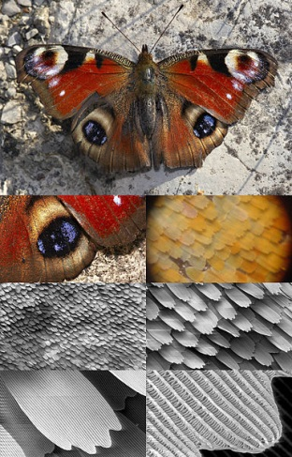
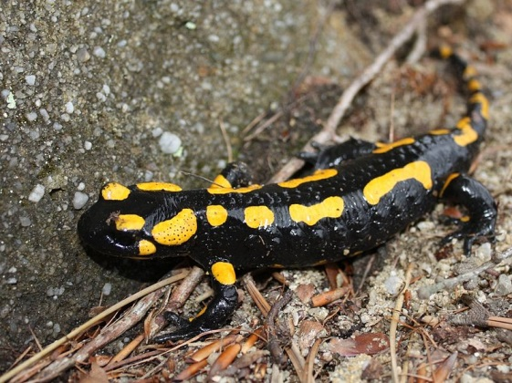
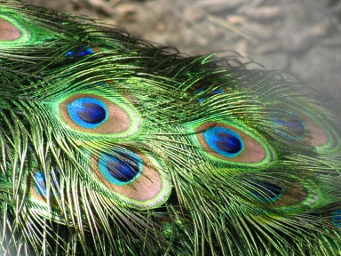
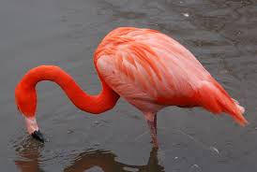
Vizuální komunikace
zbarvení
strukturální X pigmentové
chitinové mikrostruktury na křídle babočky způsobují lom světla a typické zbarvení
chromatocyty - studenokrevní
mlok skvrnitý
melanocyty – ptáci a savci
modré a měňavé strukturální zbarvení pavího peří
plameňák- oranžové zbarvení karotenoidy
Notes:
Zbarvení povrchu těla, kůže nebo jejích derivátů je založeno buď na přítomnosti různých pigmentů ve specializovaných buňkách, kterými jsou u studenokrevných živočichů tzv. chromatocyty, u ptáků a savců - melanocyty.
Chromatofory – organely v buňkách obsahující pigmenty nebo látky odrážející světlo
Leukofory a iridocyty obsahují krystalky guaninu a způsobují stříbrný lesk některých živočichů.
Kromě pigmentozního zbarvení využívají někteří živočichové i zbarvení strukturální. To je založeno na fyzikálních jevech jako je lom světla na specificky destičkovitě uspořádaném keratinizovaném povrchu těla či peří (modré peří páva, motýli, měňavé zbarvení).
http://en.wikipedia.org/wiki/File:Peacock_feathers_closeup.jpg
http://en.wikipedia.org/wiki/File:Butterfly_magnification_series_collage.jpg
http://commons.wikimedia.org/wiki/File:Mlok.JPG
http://commons.wikimedia.org/wiki/File:Caribbean_flamingo_at_slimbridge_arp.jpg

Slide 15
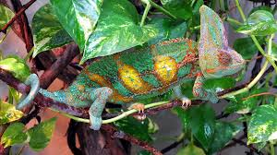
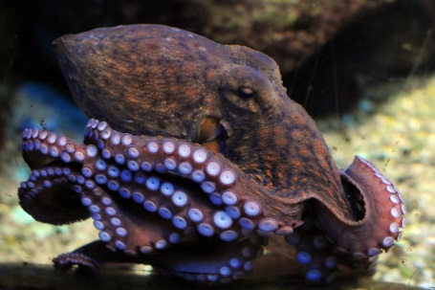
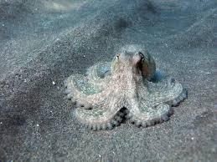
Vizuální komunikace
barvoměna
akara, čím tmavší zbarvení, tím je jedinec agresivněji naladěn
chameleon
podřízenost
neutrální klidové zbarvení
chobotnice
mírně agresivní
silně agresivní
Notes:
Barvoměna je schopnost živočichů měnit zbarvení těla podle „nálady“ či fyziologického stavu nebo pro ochranu před predátory. Vyskytuje se u korýšů, hlavonožců, ryb, obojživelníků a plazů. Nastává přesunem pigmentů v chromatoforech nebo změnou polohy plošek odrážejících světlo při strukturálním zbarvení. Je řízena neurosekretoricky. Některé ryby dávají změnou barvy najevo hrozbu. Čím tmavší barva, tím je jedinec naladěn agresivněji.
Akara; Veselovský Z. 2005 Etologie, Academia, Praha
http://www.flickr.com/photos/vlitvinov/8602578150/
http://commons.wikimedia.org/wiki/File:Octopus_Vulgaris.jpg
http://www.flickr.com/photos/joachim_s_mueller/6775460615/

Slide 16
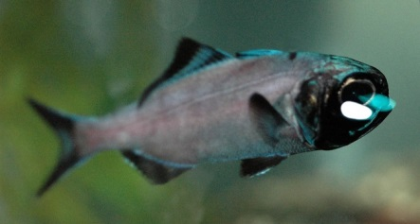
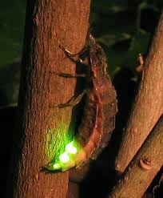
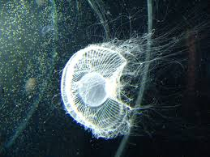
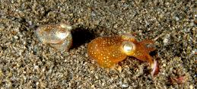
Vizuální komunikace
Bioluminiscence - fotofory
luciferin + O₂
luciferáza
oxyluciferin + SVĚTLO
světloočkovití, odrazují světlem predátora
světlušky, druhově specifický signál využívaný při rozmnožování
ďas mořský, láká světlem kořist
pohárovka, GFP
sepiola, schovává se před dravci
Notes:
Bioluminiscence, schopnost živých organismů vydávat světlo – fotofory jsou buňky schopné bioluminiscence. Tyto buňky mohou obsahovat symbiotické bakterie, které jsou bioluminiscence schopny. Světlo vzniká jako produkt reakce luciferinu a kyslíku za katalýzy enzymem luciferázou. Dalším produktem reakce je oxyluciferin. Reakce dává až 96% světla (zbytek je teplo). Bioluminiscence byla zjištěna u některých bakterií, řas, medúz, hlavonožců, hlubokomořských ryb a brouků. Umožňuje vizuální komunikaci ve tmě.
Ďas mořský má světelný orgán na prvním prodlouženém paprsku hřbetní ploutve a láká jím kořist. Ryby z čeledi světloočkovití mají světelný orgán pod okem a používají ho k vnitrodruhové komunikaci i odrazení predátorů.
Medůza pohárovka využívá jiného způsobu bioluminiscence. Interakce kationtů vápníku s fotoproteinem aequorinem dává vznik modrému světlu. V tomto modrém světle fluoreskuje zeleně druhý protein známý jako GFP (green fluorescent protein). Oba zmíněné proteiny pohárovky jsou využívány v biologickém výzkumu pro vizualizaci různých struktur.
Havajská chobotnice sepiola kropenatá (Euprymna scolopes) se schovává před dravci ve vlastním světle. Hostí fosforeskující bakterie, díky nimž se dá při pohledu zespoda tělo hlavonožce jen obtížně odlišit od mořské hladiny prozářené svitem měsíce. Bioluminiscenci chobotnici zprostředkovávají symbiotické bakterieVibrio fisheri. Sepiola jim za to poskytuje cukry a aminokyseliny.
Samci a samice světlušek se domlouvají v době rozmnožování světelnými signály intenzita a intervaly záblesků jsou druhově specifické. U novoguinejského druhu Pteropyx malacae samci dokonce vábí samičky kolektivním světélkováním. Synchronizace signálů slouží k tomu, aby se jednotlivé signály nepřekrývaly a samičky byly schopné zachytit druhově specifickou složku signálu – tedy aby rozpoznaly světélkování samců svého druhu mezi signálem ostatních druhů světlušek.
http://en.wikipedia.org/wiki/File:Lampyris_noctiluca.jpg
http://discovermagazine.com/galleries/zen-photo/a/alive-and-glowing
http://commons.wikimedia.org/wiki/File:Seeteufel.jpg
http://it.wikipedia.org/wiki/File:Euprymna_scolopes_(Bobtail_squid).jpg
http://commons.wikimedia.org/wiki/File:Aequorea_coerulescens1.jpg

Slide 17
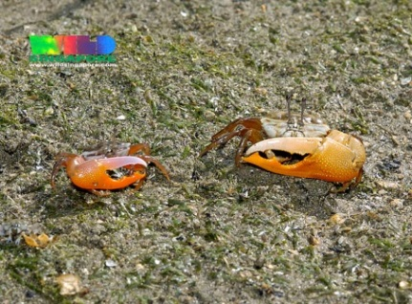
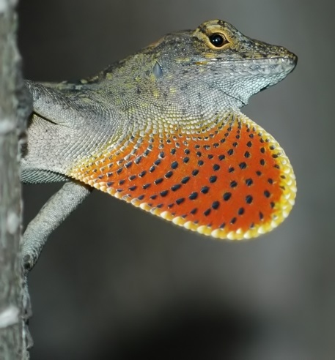
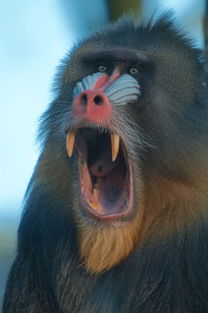
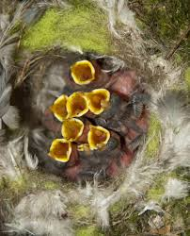
Vizuální komunikace
krab Uca, používá zvětšené klepeto při komunikaci
Anolis, hrdelní lalok
včelí tanec, informace o zdroji potravy, Karl von Frisch (1965)
výrazně zbarvené zobáčky ptačích mláďat
mandril, samec
Notes:
Krab rodu Uca užívá zvětšené klepeto, často výrazně zbarvené při námluvách, mává jím, aby přilákal samici. Klepeto slouží i pro odrazení konkurenta.
Včelí tance - Karl von Frisch (1965)
Některé včely pátrají v okolí úlu po potravě, když ji naleznou vrátí se a ostatním předávají prostřednictvím tance informaci o její poloze a vzdálenosti. K těmto signálům se připojují i další typy signálů. O jaký zdroj potravy se jedná se včely dozví dotykem z pylu, který ulpěl na těle tančící včely. Bzučením sděluje včela informace o hojnosti objeveného zdroje.
Plazi – ještěři kývají hlavou a nadouvají hrdlo při námluvách a hrozbě (např. Anolis)
Ptáci mají velmi ostrý zrak, vizuální komunikace u nich hraje velkou roli. Zbarvení peří značí jednak druhovou příslušnost a je užíváno při námluvách, k tomu se přidávají specifické prvky chování jako jsou namlouvací tance, při kterých samci často předvádějí právě pestře zbarvené části těla, prodloužená pera apod.
Vizuální signály užívají ptáci i při hrozbě. Ptáčata žebrají o potravu a kromě zvukové signalizace mají i výrazně zbarvené vnitřky zobáčků, které stimulují rodiče ke krmení.
Savci se spoléhají na zrak méně, přesto u nich vizuální signály mají nezastupitelné postavení. Někteří savci mají dobře vyvinuté mimické svaly, které ve vizuální komunikaci používají. Roli hraje i samotný postoj jedince. Přestože zbarvení savců není tak pestré jako ptáků, někteří též používají výrazně zbarvené části těla ke komunikaci (např. mandril).
http://en.wikipedia.org/wiki/File:Bee_dance.png
http://www.flickr.com/photos/wildsingapore/3551578770/
http://pl.wikipedia.org/wiki/Plik:Anolis_sagrei_t%C3%AAte.JPG
http://www.flickr.com/photos/simon_redwood/6990394202/
http://commons.wikimedia.org/wiki/File:Mandril_(4223673970).jpg

Slide 18
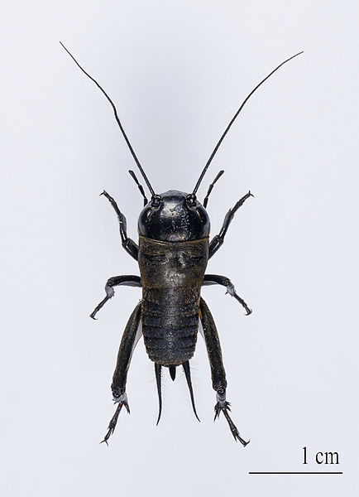
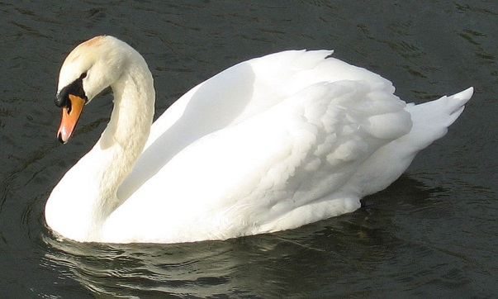
Akustická komunikace
cvrček, tření křídel o sebe
labuť, prodloužená průdušnice
krtonožka, buduje si ozvučné tunely
ryby, plynový měchýř
saranče, tření stehna a křídla
žába, hrdelní lalok
Notes:
Zvukové dorozumívání živočichů je poměrně dobře prozkoumané, díky moderním technologiím a možnosti nahrávání zvuků. Velká pozornost se tradičně věnovala zvukové komunikaci ptáků. Zvukový signál se zaznamenává do podoby sonagramů, které jsou pak dále analyzovány. Důležité je zvukové dorozumívání především u obratlovců, kteří mají vyvinuté specializované sluchové orgány a dále u členovců. K produkci zvukového signálu jsou často využívány různé struktury jako hrdelní laloky a podobně, které zvyšují kvalitu, dosah nebo hlasitost signálů. U ptáků se často vyskytují vychlípeniny jícnu (holub, bukač, pštros), prodloužené průdušnice (např. labutě) a jiné anatomické změny dýchacího ústrojí, které produkci zvuků napomáhají. Jiní, například krtonožka si vyhrabávají ozvučné tunely zesilující intenzitu zvuku. Živočichy používané zvukové signály mají vysoký frekvenční rozsah, a proto jsou často lidským uchem nezachytitelné.
Cvrčci a kobylky – zvuk vytváří třením hran křídel o sebe. Zpěvem lákají samice nebo označují teritorium. Někteří vylézají do výšky, aby signál měl větší dosah. Gekon turecký (Hemidactylus turcicus) čeká u nor zpívajících cvrčků a loví samičky, které zpěv samečka přiláká.
Sarančata – zvuk se tvoří třením stehen o hranu křídel.
Sluchové ústrojí členovců může být v koleni předního páru noh. Někteří noční motýli ho mají na zadečku.
Ryby využívají k produkci zvuků plynový měchýř
Žáby – jejich hlas je slyšet i pod vodou, zvuk vytváří pomocí hlasivkového vaku pod hrdlem. Hlavně ho používají pro namlouvací zpěv. Hlasitost zpěvu je spojena s velikostí samce. Samičky jsou přitahovány těmi co zpívají nejhlasitěji.
http://commons.wikimedia.org/wiki/File:Gryllus_campestris_MHNT.jpg
http://commons.wikimedia.org/wiki/File:Criquet_%C3%A0_pattes_rouges.jpg
http://commons.wikimedia.org/wiki/File:Gryllotalpa_gryllotalpa_vorne-oben.jpg
http://commons.wikimedia.org/wiki/File:HylaArborea-CallingMale.jpg
http://sk.wikipedia.org/wiki/S%C3%BAbor:Cygnus_olor.jpg
http://en.wikipedia.org/wiki/File:Internal_organs_of_a_fish.jpg

Slide 19
Akustická komunikace
ptáci - volání x zpěv
sonagram písně, strnad
syrinx
čáp, klapání zobákem
element slabika fráze strofa
medozvěstka
Notes:
Zvukové signály ptáků jsou rozmanité a mají mnoho funkcí, důležité jsou např. při komunikaci mezi rodičem a potomky, nebo v páru.
Volání - krátké zvukové signály jako varování, prosba o potravu, lokalizace v hejnu
Zpěv - je delší, určen hlavně pro námluvy a obranu teritoria. Volání a další zvukové signály se vyskytují o obou pohlaví, zpěv samotný převážně jen u samců.
Je řízen levou hemisférou jako řeč u člověka. Po zpěvu se jedinci mohou poznat individuálně a samozřejmě i druhově.
Hlasovým orgánem ptáků je syrinx (dolní část průdušnice). Je ovládán svaly zvnějšku i vnitřku. Počet vnitřních svalů určuje kvalitu hlasového projevu (např. pěvci mají 6 párů těchto svalů, papoušci 2). Někteří ptáci (pěvci) ovládají každou polovinu syringu zvlášť a proto mohou zpívat každou polovinou jiný motiv a frekvenci tj. dvě písně najednou.
Zpěv ptáků stejného druhu se v různých oblastech jejich výskytu liší, tak vznikají tzv. ptačí dialekty. Jinak tedy zpívá strnad v České Republice a např. v Dánsku. Dialekt se mládě učí od svého otce. Zpěv jako takový se učí buď od otce, nebo může být vrozený.
Ptačí píseň se skládá z elementů, slabik, frází, motivů a strof. Element je nejmenší prvek rozlišitelný na sonagramu jako jednoduchá, souvislá linie.
Další zvukové signály:
Čápi se zdraví klapáním zobákem a nemají vnitřní svaly ovládající syrinx.
Medozvěstka díky typickým signálům dovede medojeda či člověka k hnízdu lesních včel. Živý se včelími larvami, ke kterým se dostane jen když medojed nebo člověk hnízdo rozbije.
Syrinx, sonogram; Veselovský Z. 2005 Etologie, Academia Praha
http://commons.wikimedia.org/wiki/File:White_Stork_Wei%C3%9Fstorch_Ciconia_ciconia.jpg
http://en.wikipedia.org/wiki/File:Indicator_indicator_Museum_de_Gen%C3%A8ve.JPG

Slide 20
Akustická komunikace
savci
jelen, troubení
velrybí písně
slon, svolávají se v období páření
gorila, naučí se až 1000 výrazů znakové řeči
vlk, vytím utužuje sociální vztahy
myš, ultrazvukové signály
Notes:
Savci
Zvuková komunikace savců je rozsáhlá, důležitá i z hlediska sociálních vztahů ve skupině, nebo mezi rodičem a mláďaty. Vlci například vytím informují ostatní jedince o své přítomnosti nebo poloze. Společné vytí hraje ale i důležitou sociální roli pro udržení soudržnosti smečky. Obecně savci používají zvukové signály k upozornění na svou přítomnost, jako varovné volání i součást hrozby. Uplatnění mají zvukové signály i při prezentaci kompetičních schopností jedince či při námluvách.
Některé příklady savčích zvukových signálů.
Velrybí písně – Kytovci jsou schopni vydávat zvuk, aniž přitom vydechují vzduch a jsou tedy schopni akusticky signalizovat i pod hladinou. Kromě celé škály dalších zvuků jako je různé frkání, klikání, chrčení, mají velryby i písně. Každý jedinec může mít svou vlastní píseň. Zpěv slouží velrybám patrně k různým účelům včetně námluv.
Kočkodani mají různé výstražné signály podle toho o jakého predátora jde.
Jeleni - hlasové souboje v období říje, které mohou rozhodnout měření sil, aniž by došlo k souboji – troubení je natolik náročné, že je spolehlivým indikátorem kondice daného jedince. Troubení samců také stimuluje u samic ovulaci.
Sloní volání se nese na velkou vzdálenost. Protože samci a samice žijí většinu roku odděleně, svolávají se pomocí akustických signálů v období říje.
U myší bylo kromě slyšitelných signálů prokázáno používání ultrazvuku. Samice ho využívají k uklidnění mláďat a samci před započetím pářicího chování.
Vrcholem akustického dorozumívání je jistě používání řeči. Zajímavé pokusy s lidoopi ukázaly, že přestože jim stavba hlasivek neumožňuje naučit se mluvit, jsou schopni naučit se znakovou řeč. První samicí šimpanze, která se takto naučila komunikovat s lidmi byla Washoe, která se naučila kolem 100 výrazů. V dalším výzkumu se šimpanzí samice naučila přibližně 350 „slov“ a samice gorily dokonce 1000. Zajímavým zjištěním bylo, že lidoopi poté, co se naučili znakovou řeč, začali ji používat i mezi sebou.
http://en.wikipedia.org/wiki/File:Red_deer_stag_2009_denmark.jpg
http://upload.wikimedia.org/wikipedia/commons/2/27/Humpback_Whale_fg1.jpg
http://en.wikipedia.org/wiki/File:%D0%9C%D1%8B%D1%88%D1%8C_2.jpg
http://pixabay.com/cs/afrika-jihoafrick%C3%A1-republika-slon-209309/
http://commons.wikimedia.org/wiki/File:Gorilla_in_San_Francisco_Zoo111.jpg
http://en.wikipedia.org/wiki/File:Howlsnow.jpg

Slide 21
Pachová komunikace
nejstarší způsob komunikace
feromon x chemický podpis
dřevo zničené kůrovci
slouží k identifikaci jedinců, členů kolonie a podobně
bourec morušový, pohlavní feromon bombykol
čichové ústrojí hmyzu je na tykadlech
Notes:
Předávání informací prostřednictvím chemických látek je nejstarším typem komunikace vůbec. Touto cestou spolu komunikují i jednotlivé buňky našich těl. V živočišné říši využívá tento způsob komunikace většina druhů včetně těch jednobuněčných. Jako chemický signál může sloužit řada látek nebo jejich metabolitů, které vznikají v těle jako např. hormony. V dalších případech může být chemický signál vytvářen z látek přijatých z prostředí. Pach jedince je ovlivněn jak geneticky (např. imunitní systém) tak stravou a způsobem života.
Pachové signály můžeme rozdělit na feromony, které vyvolávají konkrétní odpověď a tzv. chemické podpisy, které slouží k rozlišení příslušníků stejné sociální jednotky nebo dokonce jednotlivých jedinců.
Chemické signály mohou být vnímány dvěma způsoby čichem a chuťovými buňkami (př. vodní prostředí). Někteří bezobratlí reagují na chemické signály v podstatě celým povrchem těla. U hmyzu jsou čichové orgány soustředěny na tykadlech. Chuťové pak různě po těle včetně článků chodidel a kladélka. Produkce chemických signálů probíhá ve specializovaných žlázách, nebo močí a trusem.
Účinnost pohlavních feromonů hmyzu je dobře známa. Na základě těchto feromonů funguje řada přípravků proti hmyzu. První pohlavní feromon byl izolován ze samiček bource morušového (Bombyx mori) a nazván bombykol.
U hmyzu byla identifikována také řada agregačních feromonů. Využívá je např. lýkožrout. Napadne-li strom jen několik lýkožroutů, má šanci se zachránit produkcí pryskyřice. Pokud ale brouk označí vhodný strom agregačním feromonem, strom se již nemůže masovému náporu brouků ubránit.
http://en.wikipedia.org/wiki/File:Kuuse-koore%C3%BCrask_ja_tegutsemisj%C3%A4ljed_Ips_typographus.jpg
http://commons.wikimedia.org/wiki/File:Bombyx_mori_antennen.jpg

Slide 22
Pachová komunikace
nosorožec, značí si teritorium hromadami trusu
včelí královna feromonálně brzdí vývoj pohlavních žláz dělnic
mravenci se pachem rozpoznávají a značí cestu ke zdroji potravy
rys si značí teritorium, záběr z fotopasti
Notes:
Chemické signály slouží i mravencům, kteří jimi značí cestu od zdroje potravy k hnízdu, čímž umožní ostatním zdroj nalézt.
Často jsou chemické látky používány také jako poplašné feromony.
Řada živočichů značkuje chemickými signály své teritorium. Kopy trusu nosorožců jsou jak chemickým tak vizuálním signálem. Tyto signály obsahují často právě chemický podpis, který umožní příjemci signálu identifikovat jedince, který je autorem značky. Chemické podpisy využívají jak obratlovci tak i hmyz především sociální (např. mravenci) pro identifikaci příslušníků kolonie.
Řada feromonů má vliv nejen na chování ale i fyziologii ostatních jedinců. Například feromony produkované včelí královnou brzdí vývoj pohlavních orgánů včelích dělnic. Vliv na reprodukční fyziologii a rychlost dospívání vlivem chemických látek produkovaných ostatními jedinci je dobře popsán např. i u myši domácí.
http://www.flickr.com/photos/billy_liar/6660718273/
http://pl.wikipedia.org/wiki/Plik:Nosorozec.jpg
http://www.flickr.com/photos/max_westby/13454231/

Slide 23
Dotyková komunikace
šimpanzi - sociální kontakt
vlci
mravenec přenáší mšici
Notes:
Dotyková komunikace je dobře vyvinuta u bezobratlých i obratlovců a uplatňuje se při formování či udržení sociálních vztahů. Přímý kontakt může sloužit jako pozdrav, uklidňující prvek. Často je tento druh komunikace uplatňován také v souvislosti s reprodukčním chováním.
Dotykovou signalizaci nalezneme například u mravenců žijících v komenzálním vztahu s mšicemi. Mravenec mšice chrání a krmí, ty mu na oplátku poskytují medovinu, která je vylučována ze zadečku. Produkci medoviny stimuluje mravenec doteky zadečku mšice svými tykadly.
http://pixabay.com/cs/zv%C3%AD%C5%99e-opice-%C4%8Dern%C3%A1-socializace-20764/
http://commons.wikimedia.org/wiki/File:Mravenec_p%C5%99en%C3%A1%C5%A1%C3%AD_m%C5%A1ici.jpg
http://lakela.deviantart.com/art/North-American-Arctic-Wolf-52-194185288

Slide 24
Vibrační komunikace
poměrně široce rozšířená
vibrace vytvářeny celým tělem nebo nějakou jeho částí
Vater-Paciniho tělísko (savci)
Herbstovo tělísko
(ptáci)
kiwi
laterální
čára
Notes:
Tento typ komunikace je podstatně rozšířenější, než je známo. Velmi častý je například u členovců, hlavně hmyzu a např. pavouků. Vibrace pro přenos informací využívá ale i řada obratlovců. Vibrace jsou vytvářeny buď celým tělem, nebo nějakou jeho částí. K jejich vnímání jsou určeny mechanoreceptory, které mohou vytvářet specializovaný senzorický orgán. Například Vater-Paciniho tělíska savců umístěná ve škáře nebo Herbstova tělíska ptáků, nacházející se hlavně v jamkách na zobáku. Jedná se o rozšířená nervová zakončení umístěná v kůži a obalená mnoha vrstvami lamel vzniklých z podpůrných buněk a vaziva. U ryb pak k vnímání vibrací slouží postranní čára.
http://commons.wikimedia.org/wiki/File:Skin.svg
http://commons.wikimedia.org/wiki/File:Gray935.png
http://etc.usf.edu/clipart/50800/50812/50812_herbst.htm
http://en.wikipedia.org/wiki/File:TeTuatahianui.jpg
http://en.wikipedia.org/wiki/File:Scale_Common_Roach.JPG

Slide 25
Vibrační komunikace
termiti
Losos nerka
slon africký
křižák obecný
hvízdalka
slepec - Spalax
Notes:
Řada pavouků včetně křižáka obecného používá vibrační signály, které se přenášejí pavoučí sítí, jako součást namlouvacího chování. Samečci tak často dávají samičce najevo, že nejsou kořist. Používají tyto signály i jako výstražné chování před bojem – upozorňují tak protivníka na svou velikost, která je přímo úměrná tomu, jak jsou schopni síť rozvibrovat.
Vojáci termitů vysílají v případě ohrožení či napadení kolonie signály údery hlavou o substrát. Jsou schopni vyprodukovat až 11 úderů za sekundu.
Losos nerka (Oncorhynchus nerka) využívá vibrační signály při tření. Signály samců spouští u samic kladení jiker.
Leptodactylus albilabris hvízdalka – Používá zvuky vytvářené hrdelním vakem při páření. Sedí přitom ale částečně zahrabána v půdě, takže se vak opírá o zem a vytváří vibrace, které slyší i okolní samci. Signály nesou zprávu o poloze samce a slouží patrně k tomu, aby se samci nepřiblížili k sobě více, než by jim bylo milé. Je možné, že podle nich samci také zjišťují, kdy jejich nejbližší oponenti volají a kdy jsou potichu, aby nedocházelo k překrytí jejich vlastního signálu.
Vibrace ale používají ke komunikaci i savci. Například sloni jsou schopni vzájemně se vibracemi informovat o případném nebezpečí. Vibrace jsou vnímány citlivou částí chodidel a chobotu. Tyto vibrační signály mají větší dosah (až 16 km) než signály zvukové.
Mezi další savce využívající tento typ komunikace patří podzemní hlodavci rypošovití a slepcovití, kteří si v podzemních chodbách posílají zprávy údery hlavou o stěny nebo strop chodby. Signály mohou být natolik specifické, že umožňují okolním jedincům zjistit, který jejich soused signál vytváří.
Další živočišné druhy využívají vibrace při hledání kořisti. Například slukovití nebo známý pták kiwi hledají svou kořist v půdě. Řídí se přitom vibracemi, které kořist vydává při pohybu nebo za jiným účelem.
http://commons.wikimedia.org/wiki/File:Angkor_Termites_(6725964255).jpg
http://commons.wikimedia.org/wiki/File:Sockeye_Salmon.jpg
http://www.flickr.com/photos/viewfrom52/2081809198/
http://commons.wikimedia.org/wiki/File:Araneus_diadematus_male.jpg?uselang=cs
http://commons.wikimedia.org/wiki/File:Leptodactylus_albilabris.jpg
http://en.wikipedia.org/wiki/File:Palestine_Mole-rat_1.jpg

Slide 26
Elektrická komunikace
rozšířená především ve vodním prostředí
nahohřbetí (J. Amerika)
elektroreceptory
elektrický orgán
rypounovití (napětí cca 1V, Afrika)
Notes:
Elektrická komunikace je omezená v podstatě na vodní prostředí, které dobře vede elektrický proud. Známá je u sladkovodních ryb africké čeledi rypounovití (Mormyridae) a jihoamerických nahohřbetých (Gymnotiformes např. paúhoř elektrický). Elektrický orgán leží v pokožce blízko ocasu. Tvoří ho tzv. electrocyty, které vznikly ze svalových nebo nervových buněk (Gnathonemus petersii). Podobný původ mají i elektroreceptivní buňky (elektroreceptory), které jsou schopné elektrický signál přijímat. Elektrické signály poskytují těmto rybám informaci nejen o poloze ale i např. o druhové příslušnosti, pohlaví či emocionálním vyladění ostatních jedinců.
http://commons.wikimedia.org/wiki/File:Gnathonemus_petersii_(G%C3%BCnther,_1862).JPG
http://upload.wikimedia.org/wikipedia/commons/3/3d/Gnathonemus_petersii_-_Zoo_Frankfurt.jpg
http://en.wikipedia.org/wiki/File:Black_Ghost_Knifefish_400.jpg

Slide 27
Elektrická komunikace
využití elektrických impulsů k omráčení kořisti
parejnoci (až 220V)
paúhoř elektrický (až 60V, nahohřbetí)
električtí sumci (až 350V, pasumcovití)
produkuje oba typy el. impulsů, pro lov kořisti i komunikaci
Notes:
Je třeba také zmínit, že někteří vodní živočichové používají silné elektrické impulsy k omráčení kořisti (např. někteří rejnoci, električtí sumci).
Paúhoř elektrický produkuje oba typy elektrického náboje silný pro lov i slabý pro komunikaci např. při výběru rozmnožovacího partnera.
http://bransonswildworld.com/wp-content/uploads/2013/05/Electric-Eel.jpg
http://en.wikipedia.org/wiki/File:Malapterurus_electricus_1.jpg
http://en.wikipedia.org/wiki/File:Torpedo_marmorata2.jpg

Slide 28
Elektrická komunikace
pasivní elektrorecepce – signály jen přijímají, netvoří
žralok
delfín brazilský, elektrorecepce prostřednictvím komůrek na rostru
Lorenziniho ampule slouží pouze pro vnímání nikoli tvorbu el. signálů
ježura
ptakopysk
Notes:
Pasivní elektrorecepce tedy vnímání změn elektrického pole (nikoli vytváření el. signálů) byla zjištěna např. u žraloků (Loreniziniho ampule) a řady ryb. Tito živočichové jsou tedy schopni elektrické signály vnímat, patrně je ale nejsou schopni též produkovat. Většinou podle nich vyhledávají svou kořist. Ze suchozemských sem patří ptakořitní savci (ježura a ptakopysk) a jeden druh delfína. V tomto případě se nejedná o komunikaci v pravém slova smyslu, protože jde jen o vnímání, ale nikoli vysílání signálu.
Ptakořitní savci - ptakopysk a ježura– vnímají změny el. pole pomocí nervových zakončení vycházejících z trojklanného nervu na čenichu/zobáku. Tento smysl využívají k lokalizaci kořisti, při lovu se ale řídí i dalšími smysly např. mechanoreceptory.
Delfín Sotalia guianensis vnímá elektrické signály pomocí komůrek na rostru (přední část hlavy), elektrolokace.
http://en.wikipedia.org/wiki/File:Electroreceptors_in_a_sharks_head.svg
http://atheistuniverse.net/profiles/blogs/prof-a-weekly-science-fix-ju29
http://commons.wikimedia.org/wiki/File:Echidna_ST_03.jpg
http://en.wikipedia.org/wiki/File:Platypus.jpg

Slide 29
Elektrická komunikace
pasivní elektrorecepce – signály jen přijímají, netvoří
švábi
včely
motýl kovolesklec
Notes:
Schopnost vnímat změny el. pole mají pravděpodobně i včely. Využívat ho mohou pro zjištění, zda květ, na kterém přistály, navštívila před nedávnem jiná včela. Roli může hrát elektrické pole včely při včelím tanci, podle nějž by ostatní mohly zjistit vzdálenost zdroje potravy. V případě včel je ovšem vnímání změn el. pole spíše mechanorecepcí než elektrorecepcí a je vnímáno mechanoreceptory Johnstonova orgánu na tykadlech.
U hmyzu byla elektrorecepce prokázána také u švábů a motýla kovolesklece Trichoplusia.
http://pixabay.com/cs/v%C4%8Dela-kv%C4%9Btina-pyl-barva-modr%C3%A1-191629/
http://commons.wikimedia.org/wiki/File:Trichoplusia_ni.01.jpg
http://pixabay.com/cs/%C5%A1v%C3%A1b-hmyz-brouk-pe%C5%A1%C5%A5-70295/

Slide 30
Autokomunikace
signalizující jedinec = přijímající jedinec
echolokace pro orientaci
delfíni, netopýři
elektrolokace slabě elektrických ryb
Notes:
Někdy vyčleňovaný typ komunikace, kdy jedinec, signál vydává proto, aby ho zpět přijal a získal tak nějakou informaci např. pro orientaci. Patří sem navigace pomocí echolokace u netopýrů, delfínů a elektrolokace slabě elektrických ryb a některých rejnoků. Signály vydávané jedincem se odráží od objektů v okolí a vrací se různě zeslabené zpět. Čím vyšší je frekvence vydávaného signálu, tím je echolokace přesnější.
http://en.wikipedia.org/wiki/File:Animal_echolocation.svg

Slide 31
Autokomunikace
echolokace -kytovci
meloun, tukový polštář pro zesílení příjmu i vysílání signálu
Notes:
Kytovci vydávají zvuky dvěma rozdílnými způsoby, jednak rozechvíváním vzduchu v hrtanu (stejně jako netopýři) anebo ve složitém systému váčků, které se vychlipují z nosní trubice. V obou případech bez otevření dýchacích otvorů a vypouštění vzduchu, takže mohou vydávat zvuky i pod vodou. Některé druhy kytovců mají pro zesílení vysílání i příjmu echolokačního signálu na přední části tukovou strukturu zvanou meloun.
http://en.wikipedia.org/wiki/File:Toothed_whale_sound_production.png

Slide 32
Autokomunikace
echolokace - ptáci
gvačaro jeskynní
salangana
myšice křovinná si značí cestu zpět k noře kamínky
echolokace - savci
bodlín
rejsek
Notes:
Zjednodušená forma echolokace byla zjištěna i u ptáků rodu Salangana a druhu gvačaro jeskynní. Echolokace jim slouží k orientaci v jeskynních, kde žijí. U savců byla jednoduchá echolokace popsána u některých rejsků a madagaskarských bodlínů.
Zajímavým příkladem autokomunikace může být i u nás žijící myšice křovinná, která si značí cestu k noře hromádkami listů, šnečích ulit, větviček či kamínků. Podle nich pak je schopná rychle najít cestu zpět do své nory, což je mnohdy její jediná možnost, jak uniknout predátorům.
http://commons.wikimedia.org/wiki/File:Oilbirds.jpg
http://commons.wikimedia.org/wiki/File:Mascarene_Swiftlet.jpg
http://it.wikipedia.org/wiki/File:Sorex_araneus2.JPG
http://en.wikipedia.org/wiki/File:Kleiner-igeltanrek-a.jpg
http://commons.wikimedia.org/wiki/File:Apodemus_sylvaticus_03_by-dpc.jpg

Slide 33
Mezidruhová komunikace
aposematismus
společné výstražné signály
sysel zlatavý
pestřenka
vosa
svišť žlutobřichý
korálovec žlutavý
korálovka
Notes:
Přestože ve velké většině spolu komunikují příslušníci jednoho druhu navzájem, známe i dost situací, kdy dochází k přenosu informací mezi různými druhy. Například společné výstražné signály upozorňující na nebezpečí mají například svišť žlutobřichý a sysel zlatavý.
Jinou formou mezidruhové komunikace je také tzv. aposematismus - nápadné varovné zbarvení (zápach, zvuk), kterým živočich varuje predátora, že je jedovatý. Tuto strategii využívají i některé druhy, které vůbec jedovaté nejsou. Napodobují druhy jedovaté a tak predátora odrazují od útoku.
Příklady
pestřenky (např. pestřenka rybízová) – napodobují svým vzhledem vosy a včely, které mají žihadlo.
Jedovatý had korálovec žlutavý a nejedovatá korálovka
http://en.wikipedia.org/wiki/File:Marmota_flaviventris.jpg
http://commons.wikimedia.org/wiki/File:Callospermophilus_lateralis_Bryce_Canyon.jpg
http://en.wikipedia.org/wiki/File:Hoverfly_January_2008-6.jpg
http://commons.wikimedia.org/wiki/File:Flying_Vespula_vulgaris.jpg
http://commons.wikimedia.org/wiki/File:Micrurus_fulviusHolbrookV3P10AA.jpg
http://commons.wikimedia.org/wiki/File:Red_milk_snake.JPG

Slide 34
Mezidruhová komunikace
pyskoun, čistič
samičky světlušek imitují signál jiného druhu, přilákaného samečka pak sežerou
slizoun – napodobuje pyskouna, ale místo čištění rybám vykousne kus masa
Notes:
Samičky světlušek rodu Photuris, vysílají signály samiček jiného rodu, když zmatený sameček druhého rodu přiletí, je sežrán.
Labroides dimidiatus (pyskoun) – čistič, živí se parazity v tlamách velkých ryb, předvádí tanec, kterým dává najevo své služby, ryba otevře tlamu a odtáhne skřele. Na tomto systému parazituje slizoun Aspidontus taeniatus, který vypadá velmi podobně jako pyskoun a napodobuje i jeho tanec. Když se k nic netušící rybě dostane, vykousne jí kus kůže či žaberních lístků.
http://ca.wikipedia.org/wiki/Fitxer:Labroides_dimidiatus_Prague_2011_1.jpg
http://akvapedie.cz/slizoun-dravy_aspidontus-taeniatus/ (http://www.reefforum.net/)

Slide 35
Literatura
Franck D. 1996 Etologie, Karolinum, Praha, 2. vydání
Smith M.J., Harper D. 2003 Animal signals, Oxford University
Press, Oxford
Veselovský Z. 2005 Etologie, Academia, Praha
Wyatt T.D. 2014, Pheromones and animal behavior,
University Press, Cambridge, 2. edition

Slide 36
Děkuji za pozornost
Jak jste porozuměli komunikaci zvířat?
Přesvědčte se sami v následujícím kvízu…
www.zivaveda.ivb.cz
CZ.1.07/2.3.00/35.0026 Věda všemi smysly

Slide 37
Kvíz
1. Kterou z následujících možností můžeme definovat jako signál?
výstražné zbarvení ploštice
velikost těla jelena
vylučování CO₂ obratlovci

Slide 38
Kvíz
1. Kterou z následujících možností můžeme definovat jako signál?
výstražné zbarvení ploštice
velikost těla jelena
vylučování CO₂ obratlovci

Slide 39
Kvíz
2. Co je to ritualizace?
vzájemné čištění peří u kachen
pravidelná obnova pachových značek vymezujících teritorium
projevy živočichů sloužící k dorozumívání, vzniklé fylogenetickou přeměnou původní biologické funkce ve funkci komunikační

Slide 40
Kvíz
2. Co je to ritualizace?
vzájemné čištění peří u kachen
pravidelná obnova pachových značek vymezujících teritorium
projevy živočichů sloužící k dorozumívání, vzniklé fylogenetickou přeměnou původní biologické funkce ve funkci komunikační

Slide 41
Kvíz
3. Který z typů signálu není většinou používán v noci?
dotykový
echolokace
vizuální

Slide 42
Kvíz
3. Který z typů signálu není většinou používán v noci?
dotykový
echolokace
vizuální

Slide 43
Kvíz
4. Jakou funkci má tzv. včelí tanec?
jedná se o namlouvací tanec
slouží k předání informací o nalezeném zdroji potravy
jedná se o ritualizované chování včel při ohrožení úlu

Slide 44
Kvíz
4. Jakou funkci má tzv. včelí tanec?
jedná se o namlouvací tanec
slouží k předání informací o nalezeném zdroji potravy
jedná se o ritualizované chování včel při ohrožení úlu

Slide 45
Kvíz
5. Jak se nazývá sloučenina jejíž přeměnou při biolumioniscenci vzniká světlo?
luminol
GFP
luciferin

Slide 46
Kvíz
5. Jak se nazývá sloučenina jejíž přeměnou při biolumioniscenci vzniká světlo?
luminol
GFP
luciferin

Slide 47
Kvíz
6. Co je to strukturální zbarvení?
zbarvení způsobené fyzikálními jevy (např. lom světla) působícími na povrch tělního pokryvu
výrazné zbarvení určité tělesné struktury (př. hrdelní lalok) využívané ke komunikaci
zbarvení způsobené různými strukturami (např. chromatofory) živočišných buněk

Slide 48
Kvíz
6. Co je to strukturální zbarvení?
zbarvení způsobené fyzikálními jevy (např. lom světla) působícími na povrch tělního pokryvu
výrazné zbarvení určité tělesné struktury (př. hrdelní lalok) využívané ke komunikaci
zbarvení způsobené různými strukturami (např. chromatofory) živočišných buněk

Slide 49
Kvíz
7. Který z těchto živočichů nepoužívá echolokaci k orientaci v prostoru?
rejsek
netopýr
myš

Slide 50
Kvíz
7. Který z těchto živočichů nepoužívá echolokaci k orientaci v prostoru?
rejsek
netopýr
myš

Slide 51
Kvíz
8. U kterého z následujících živočichů můžeme mluvit o skutečné elektrické komunikaci?
paúhoř elektrický
elektrický sumec
žralok

Slide 52
Kvíz
8. U kterého z následujících živočichů můžeme mluvit o skutečné elektrické komunikaci?
paúhoř elektrický
elektrický sumec
žralok

Slide 53
Kvíz
9. Co označujeme pojmem aposematismus?
vědu zabývající se studiem a evolucí živočišných signálů
společné využívání jednoho signálu více druhy
výrazné zbarvení živočichů varující predátora před jejich jedovatostí

Slide 54
Kvíz
9. Co označujeme pojmem aposematismus?
vědu zabývající se studiem a evolucí živočišných signálů
společné využívání jednoho signálu více druhy
výrazné zbarvení živočichů varující predátora před jejich jedovatostí

Slide 55
Kvíz
10. Jak se jmenuje ptačí hlasový orgán díky němuž mohou ptáci zpívat?
hlasivky
syrinx
strofa

Slide 56
Kvíz
10. Jak se jmenuje ptačí hlasový orgán díky němuž mohou ptáci zpívat?
hlasivky
syrinx
strofa

